Slide 1
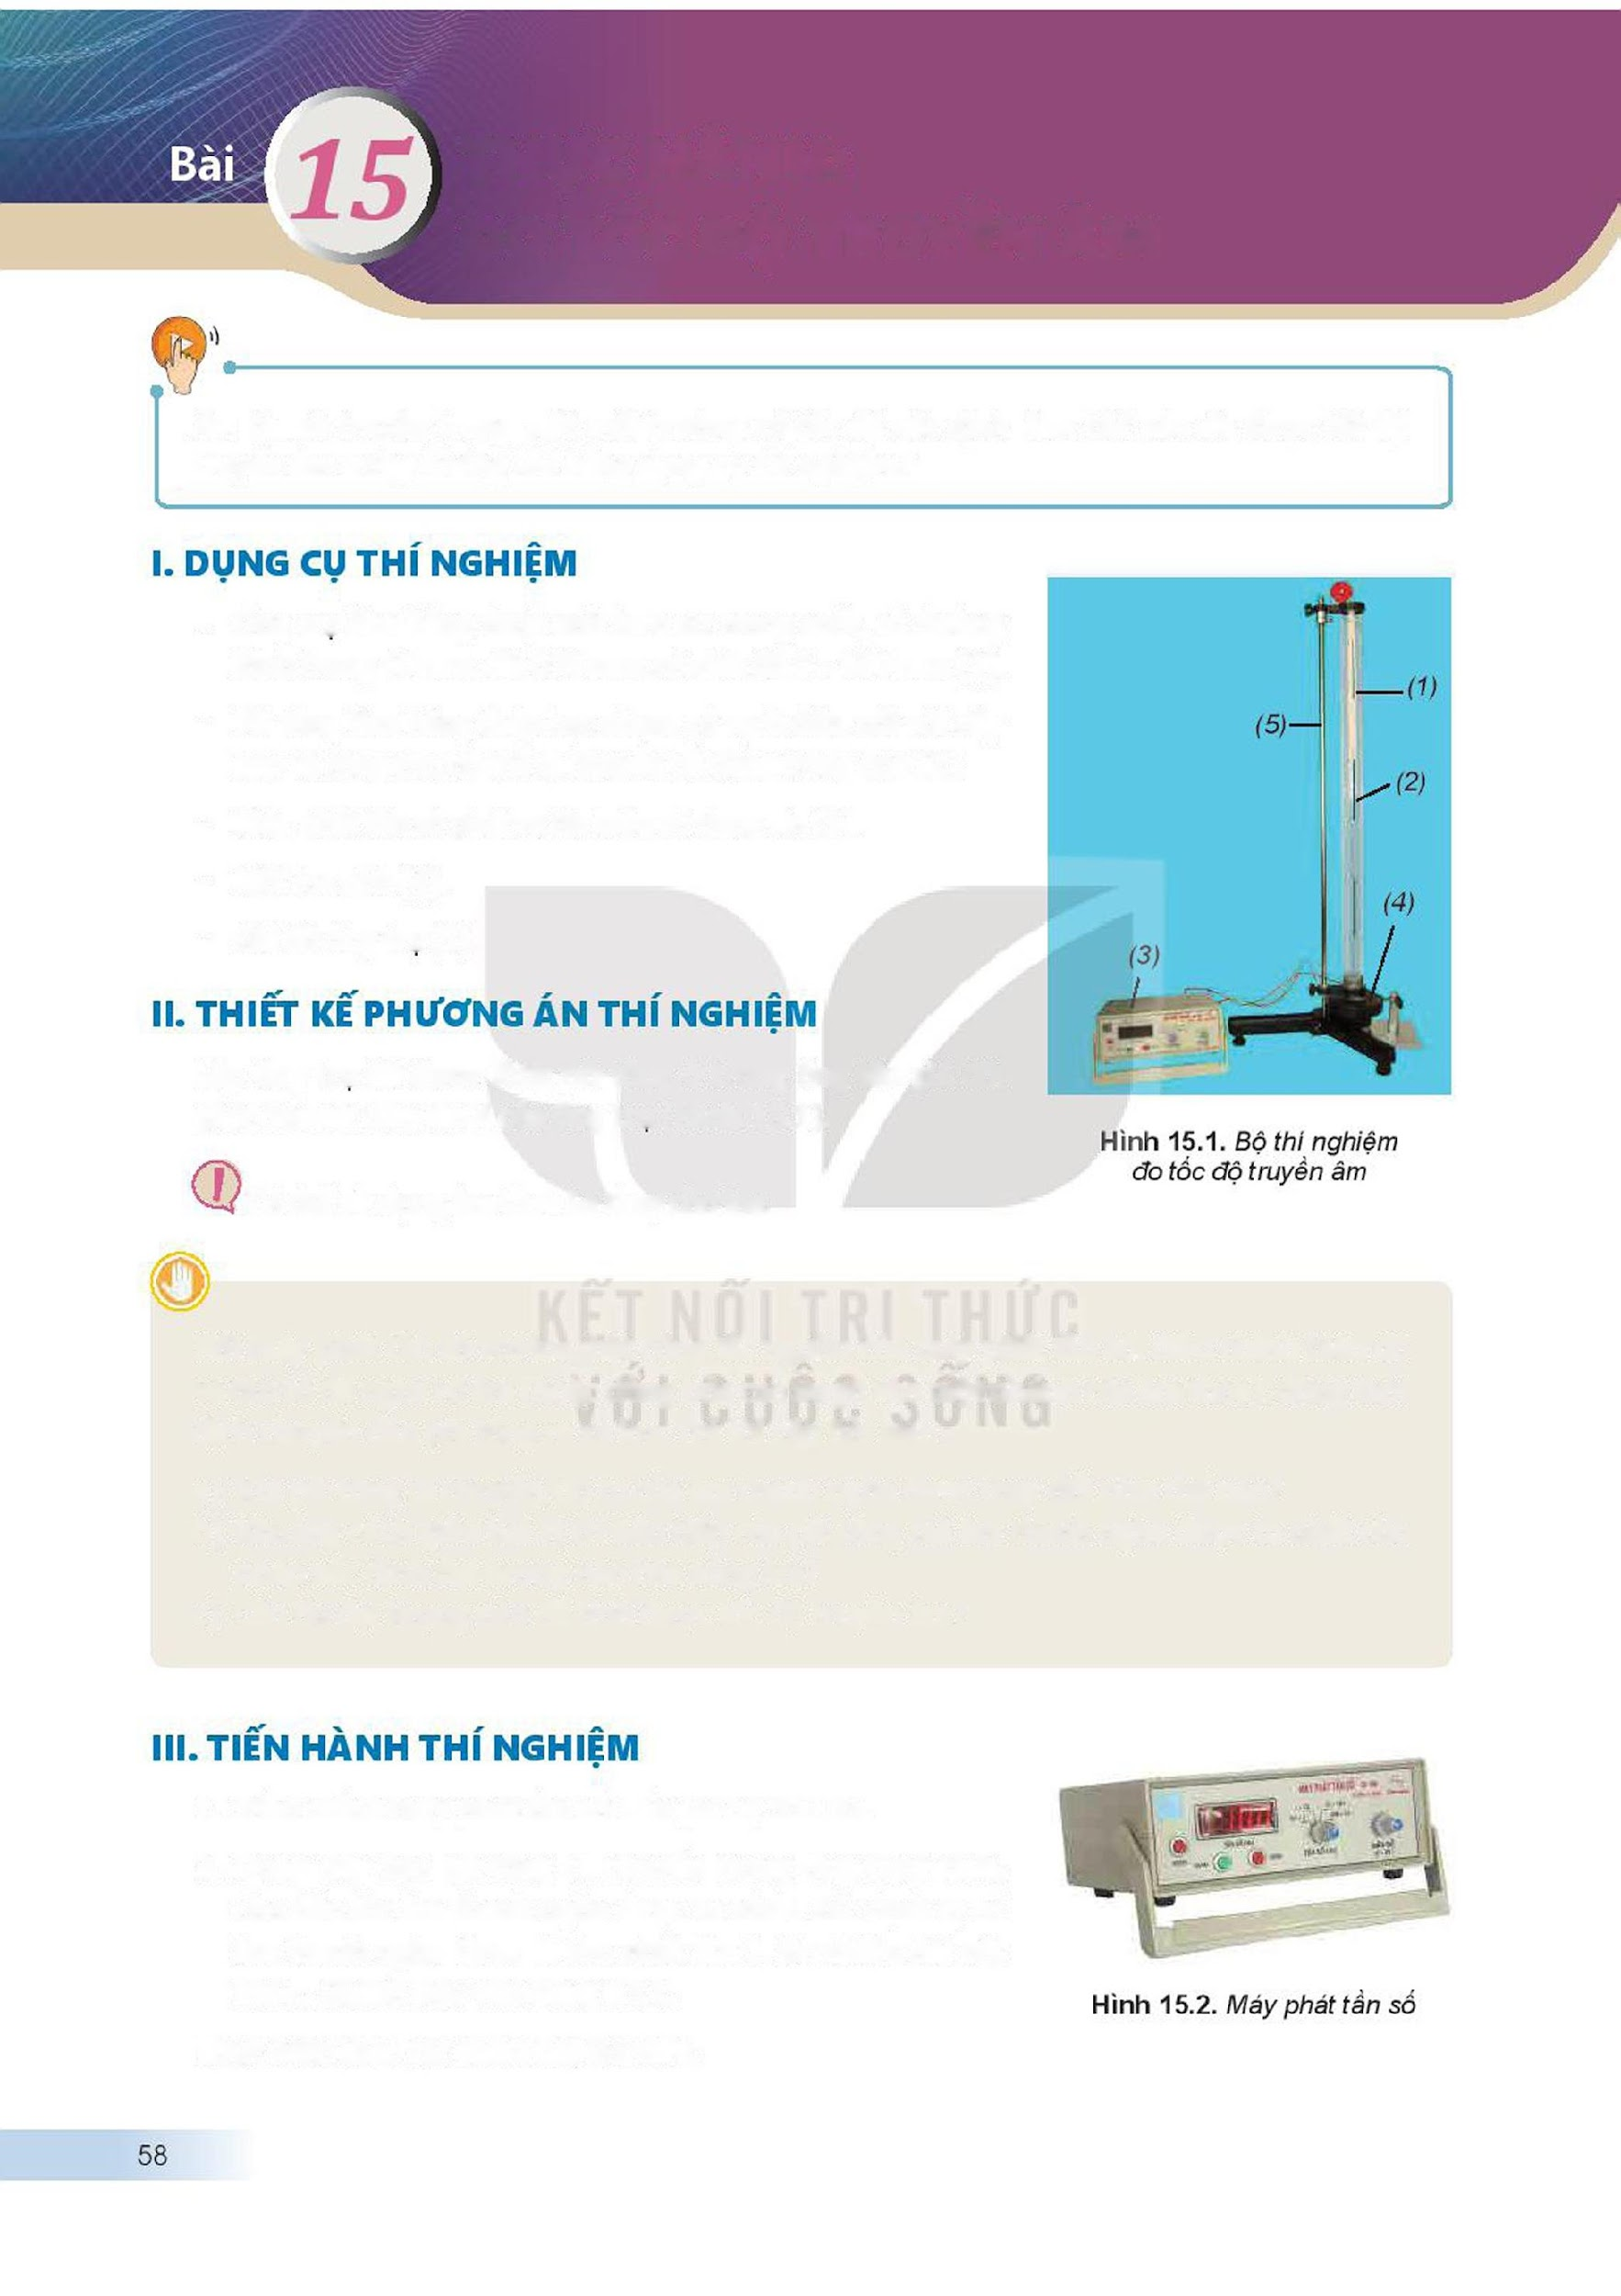
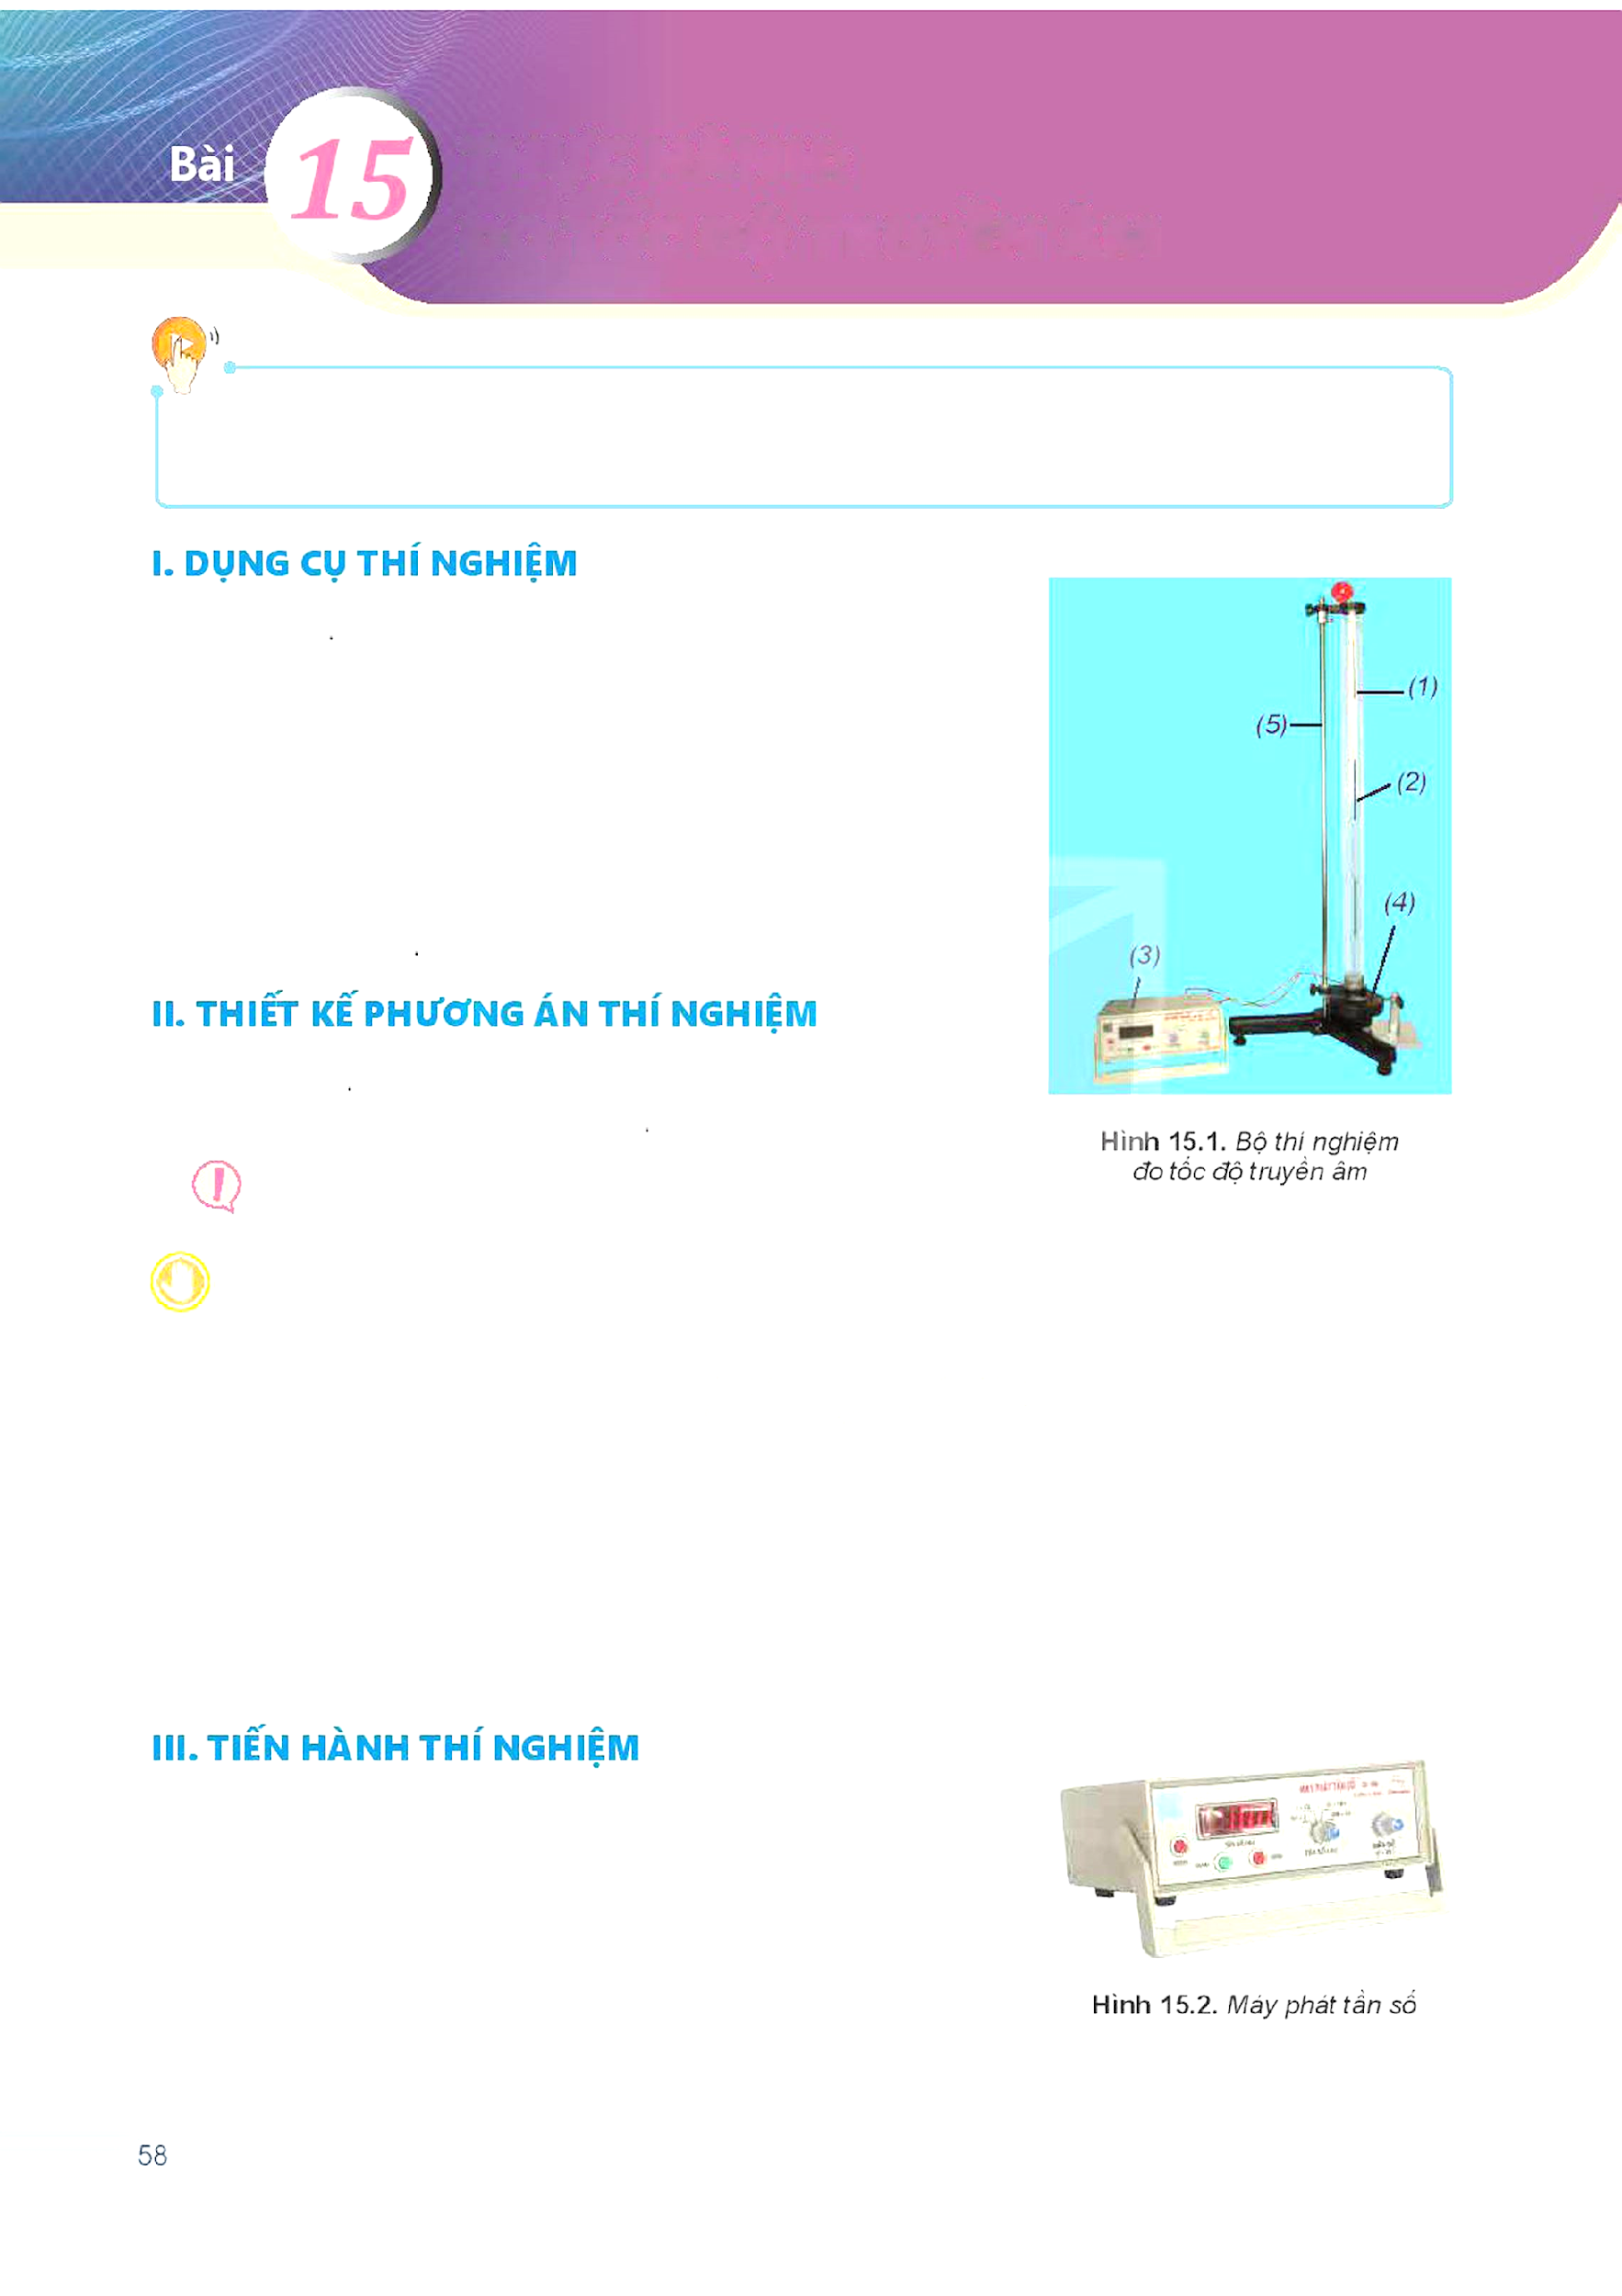
THỰC HÀNH:
ĐO TỐC ĐỘ TRUYỀN ÂM

Slide 2


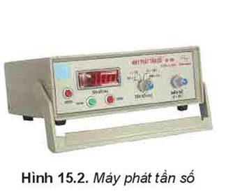
Khởi động
Âm thah truyền trong một moi trường có tốc độ xác định,làm thế nào đo được tốc độ truyền âm trong không khí bằng dụng cụ thí nghiệm?
Máy phát tần số
Bộ thí nghiệm đo tốc độ truyền âm

Slide 3



I. DỤNG CỤ THÍ NGHIỆM

Slide 4


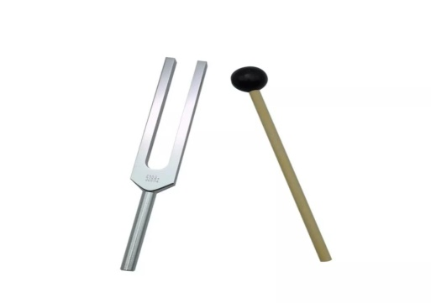
II. THIẾT KẾ PHƯƠNG ÁN THÍ NGHIỆM
Lắp ống trụ đã được lồng pít-tông ở trong ống lên giá đỡ, ghép loa sát đầu dưới của ống trụ (Hình 15.1).
Máy phát tần số
Có thể sử dụng âm thoa thay cho loa
Bộ thí nghiệm đo tốc độ truyền âm

Slide 5


II. THIẾT KẾ PHƯƠNG ÁN THÍ NGHIỆM
Nối máy phát tần số với loa, bật công tắc nguồn của máy phát tần số, điều chỉnh biên độ và tần số để nghe rõ âm (hoặc dùng búa cao su gõ vào một nhánh của âm thoa), đồng thời dịch chuyển dần pít-tông ra xa loa. Trả lời câu hỏi sau:
a) Khi pít-tông di chuyển, độ to của âm thanh nghe được thay đổi như thế nào?
b) Khoảng cách giữa hai vị trí liên tiếp của pít-tông mà âm thanh nghe được to nhất cho phép xác định đại lượng nào của sóng âm?
c) Cần đo đại lượng nào để tính được tốc độ truyền âm?

Slide 6
III. TIẾN HÀNH THÍ NGHIỆM
1. Điều chỉnh máy phát tần số đến giá trị 500 Hz.
2. Dùng dây kéo pít-tông di chuyển trong ống thuỷ tinh, cho đến lúc âm thanh nghe được to nhất. Xác định vị trí âm thanh nghe được là lớn nhất lần 1. Đo chiều dài cột khí l₁ Ghi số liệu vào Bảng 15.1.
Thực hiện thao tác thêm hai lần nữa.
3. Tiếp tục kéo pít-tông di chuyển trong ổng thuỷ tinh,cho đến lúc lại nghe được âm thanh to nhất. Xác định vị trí của pít-tông mà âm thanh nghe được là to nhất lần 2. Đo chiều dài cột khí l₂. Ghi số liệu vào mẫu Bảng 15.1
Thực hiện thao tác thêm hai lần nữa.

Slide 7
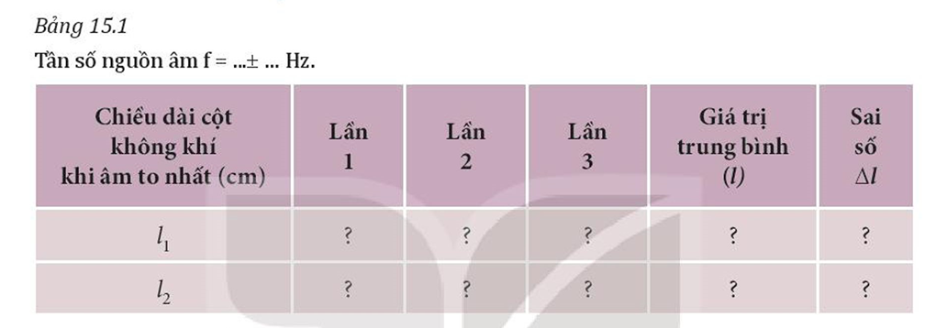
III. TIẾN HÀNH THÍ NGHIỆM

Slide 8
IV. KẾT QUẢ THÍ NGHIỆM

Slide 9

IV. KẾT QUẢ THÍ NGHIỆM

Slide 10
III. KẾT QUẢ THÍ NGHIỆM
Link tải Mẫu Báo cáo thực hành
https://bom.so/Nq8vjT
Tài liệu được chia sẻ bởi Website VnTeach.Com
https://www.vnteach.com
Một sản phẩm của cộng đồng facebook Thư Viện VnTeach.Com
https://www.facebook.com/groups/vnteach/
https://www.facebook.com/groups/thuvienvnteach/

